Slide 1
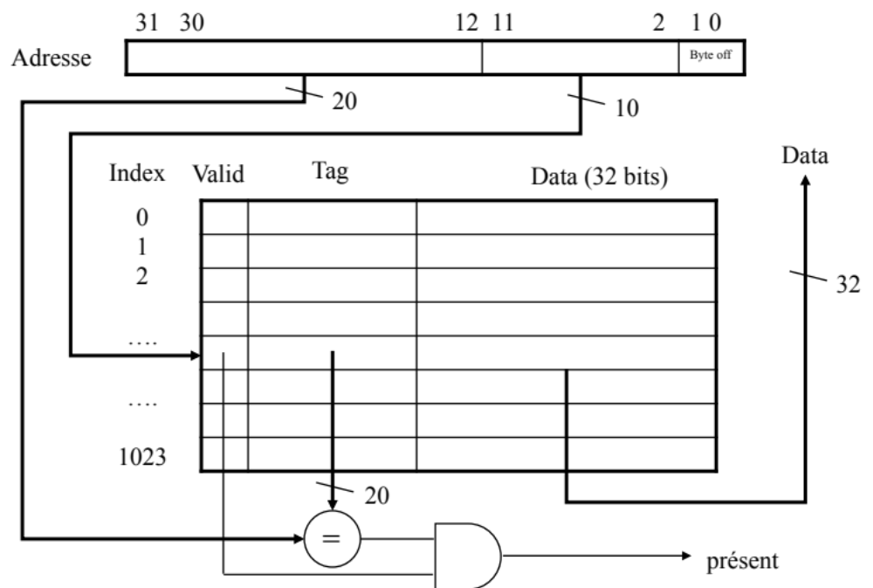

Slide 2
31 30 12 11 2 1 0
Adresse
 |  | Byte off
20
10
Tag
Data
Index
Valid
Data (32 bits)
0
1
2
….
….
1023
32
20
=
présent

